Slide 1
PERÍFRASIS VERBAL
DE FUTURO
Boletín Santillana Español
Notes:
Esta presentación en power point la podrás, de acuerdo con el currículum de cada grupo, trabajar vía cañón, televisión o pizarra digital interactiva. Esperamos que te sea muy útil.

Slide 2

Contextualización

Slide 3
Explicación

Slide 4
Ir (en presente) + “a” +infinitivo
PERSONAS
IR
a
INFINITIVO
yo
tú
él/ella/usted
nosotros/-as
vosotros/-as
ellos/-as/ustedes
voy
vas
va
vamos
vais
van
a
a
a
a
a
a
terminar
salir
ver
estudiar
vender
seguir

Slide 5
Usos de la perífrasis
de futuro
Ir en presente
+ preposición a
+ infinitivo del verbo principal
(equivale a algunos usos del Futuro Imperfecto)
Expresa
Un futuro presentado como inmediato
Ejemplo
Voy a salir un rato.
¡Ojo!: El uso de la preposición a es obligatorio.

Slide 6
Usos de la perífrasis
de futuro
Ir en presente
+ preposición a
+ infinitivo del verbo principal
(equivale a algunos usos del Futuro Imperfecto)
Expresa
Un futuro más lejano
Ejemplo
Voy a terminar la carrera dentro de tres años.
¡Ojo!: El uso de la preposición a es obligatorio.

Slide 7
Competición
Notes:
Propón a los alumnos una competición. Habrá dos grupos.
Cada grupo contestará las respuestas del quiz sobre el tema en una hoja.
Después de lista la actividad, recoge las hojas y haz la corrección. Gana el grupo que acierte más respuestas.

Slide 8
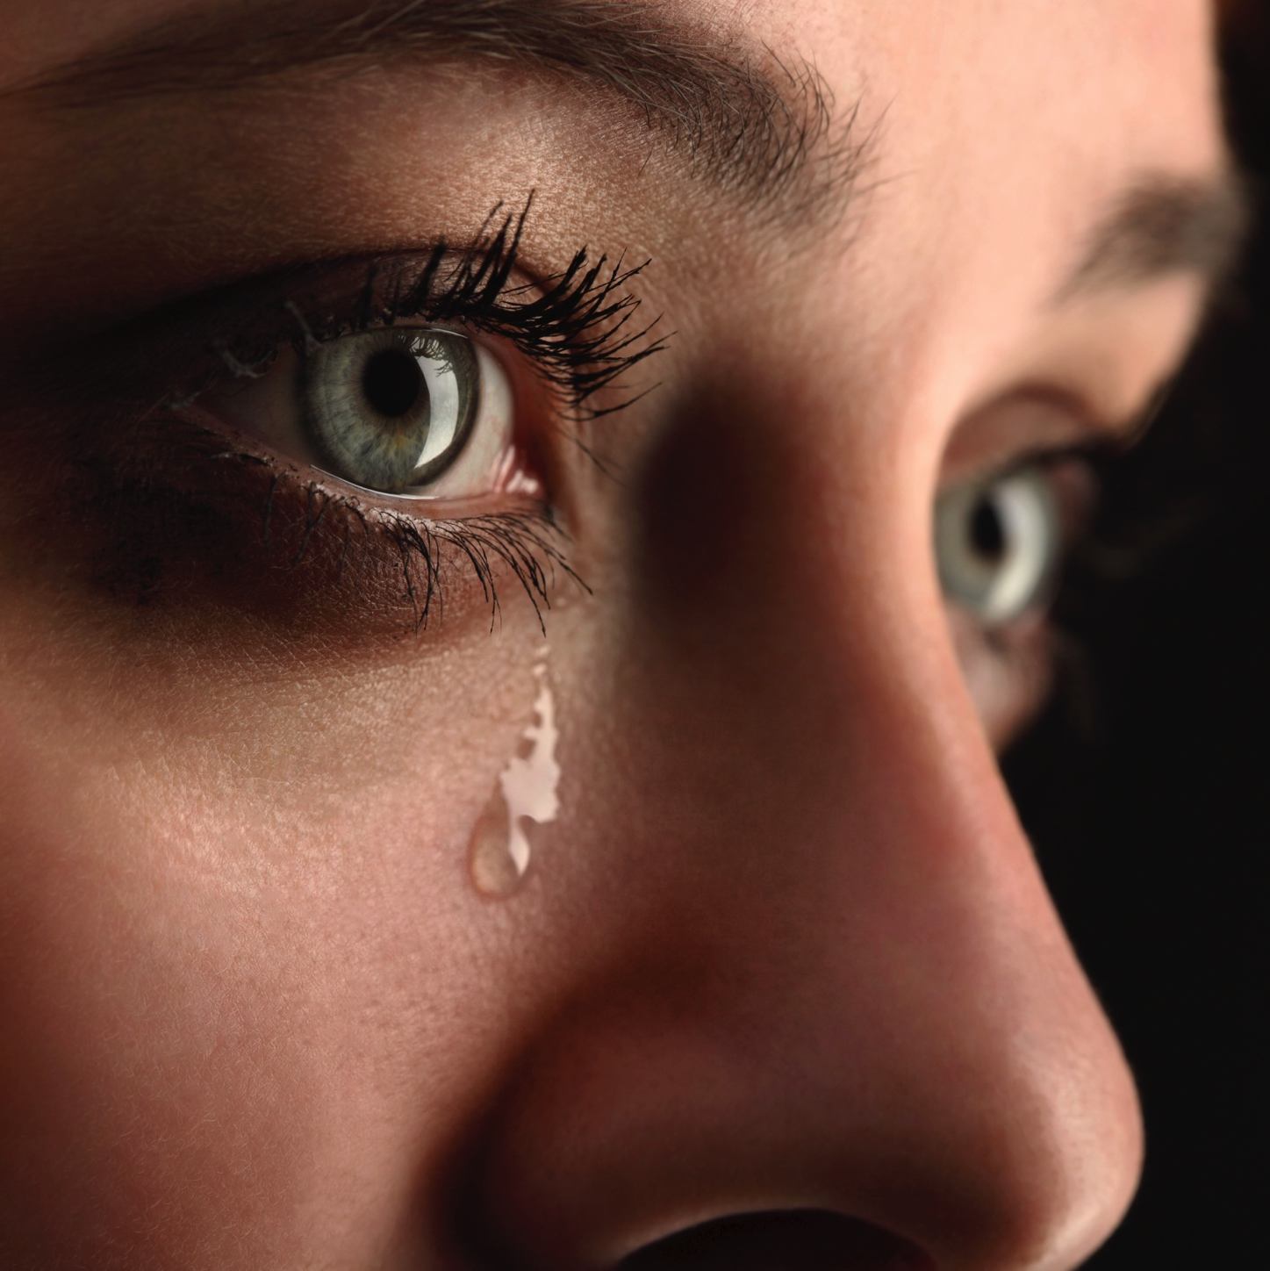
01.
¿Cómo quedan las perífrasis de futuro de la canción “Te voy a olvidar”, de Malú?
Te ____ __ __________
(olvidar)
te arrancaré de mi memoria
Que te ____ __ __________
(borrar) para siempre de mi memoria
Notes:
Respuesta: voy a olvidar/ voy a borrar

Slide 9

02.
¿Cómo queda la perífrasis con el verbo “jugar”?
Nosotros ___________ ___ ______________
al fútbol hoy por la tarde.
Notes:
Respuesta: vamos a jugar

Slide 10

03.
¿Cómo queda la perífrasis con el verbo “estudiar”?
Mis amigos ___________ ___ ______________
por la mañana.
Notes:
Respuesta: van a estudiar

Slide 11
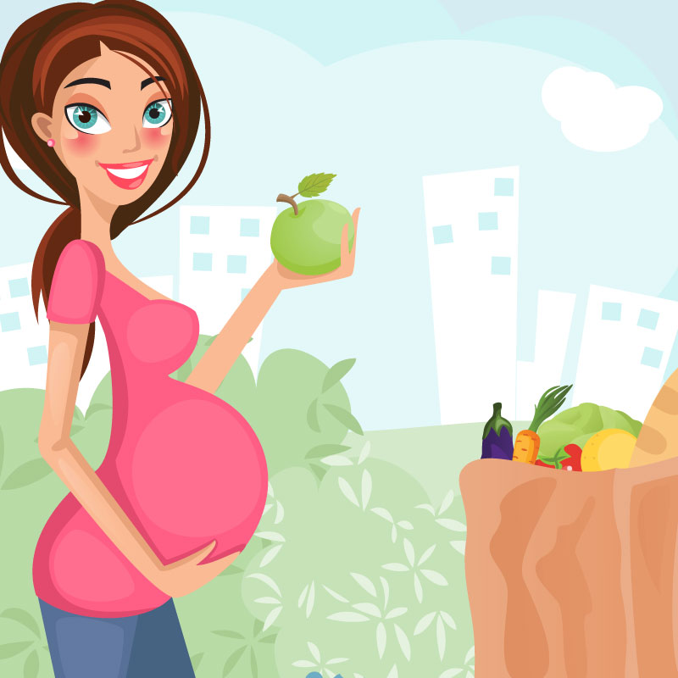
04.
¿Cómo queda la perífrasis con el verbo “ser”?
___________ ___ ______________ mamá.
Notes:
Respuesta: manzanita, manzanota

Slide 12
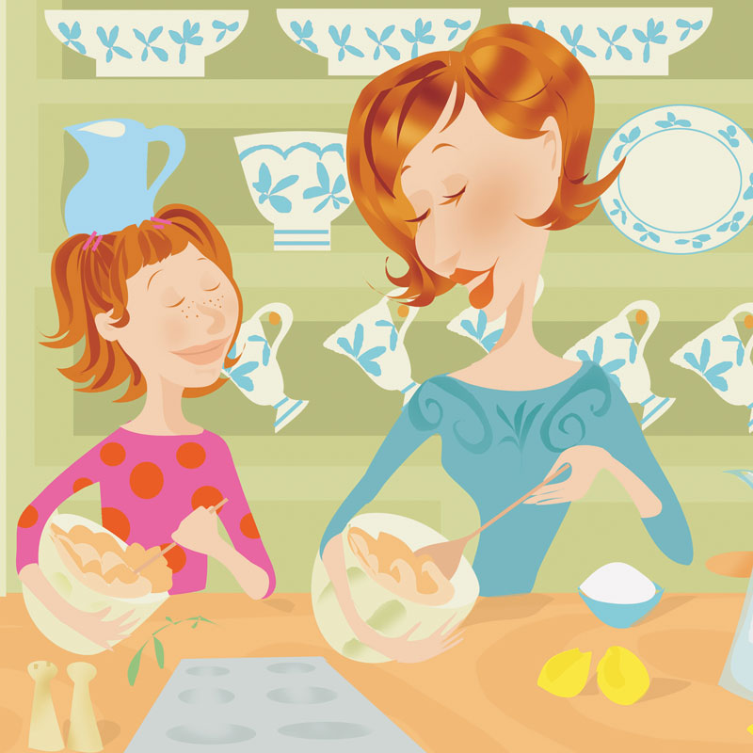
05.
¿Cómo queda la perífrasis con el verbo “cocinar”?
Consuelo ___________ ___ ______________
con su hija.
Notes:
Respuesta: va a cocinar

Slide 13
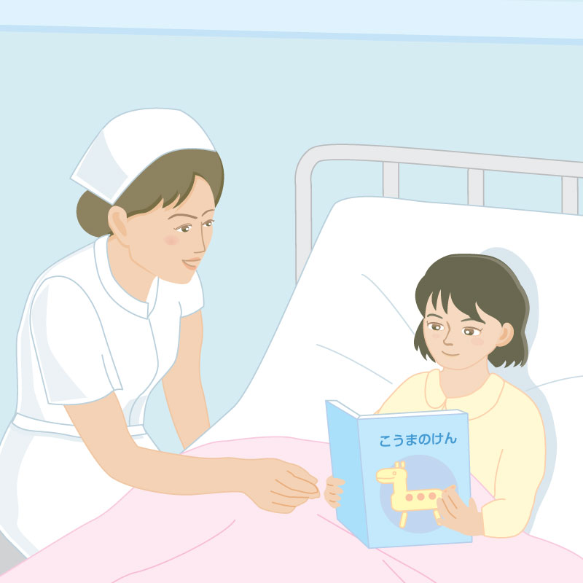
06.
¿Cómo queda la perífrasis con el verbo “leer”?
¿ ___________ ___ ______________ todo el libro, Mariana?
Notes:
Respuesta: Vas a leer

Slide 14
Respuestas
1. voy a olvidar/ voy a borrar
2. vamos a jugar
3. van a estudiar
4. voy a ser
5. va a cocinar
6. Vas a leer

Slide 15
¡Gracias!

